Slide 1
Úvery a úverové rizika v Slovenskej republike
Nikoleta Maryna
1MAN-4

Slide 2
Čo je to úver?
Úver je vlastne požičanie za odplatu, takzvaný úrok. V úverovom vzťahu je veriteľ, ktorý požičiava peňažné prostriedky, a dlžník, ktorý sa zaväzuje vrátiť mu ich aj úrokmi, a to do vopred dohodnutej doby splatnosti.
Kto môže požičiavať, stanovuje Národná banka Slovenska. Veriteľom môžu byť okrem bank aj registrované nebankové spoločnosti či súkromné osoby.

Slide 3
Typy úverov a ich využitie v praxi
Revolvingový
Kontokorentný
Hypotekárny
Spotrebný
Canva
V prípade, že je klient dlhodobo disciplinovaný, dokáže úver splácať a má stabilný príjem, môže sa banka rozhodnúť poskytnúť mu revolvingový úver. Princíp tohto úveru je v tom, že pravidelným splácaním sa neustále dopĺňa cieľová suma úverového rámca. Klient tak nemusí čakať na jeho úplné splatenie, ale môže opätovne čerpať úver zo sumy, ktorú má k dispozícii.
Hypotekárny úver je úver s lehotou splatnosti najmenej 4 a najviac 30 rokov. Je zabezpečený, a to tuzemskou nehnuteľnosťou, ktorá sa s hypotékou viaže. Hypotekárny úver sa poskytuje nakúpu nehnuteľnosti alebo jej časti, na výstavbu alebo zmenu dokončených stavieb, či na údržbu nehnuteľnosti. Vypočítať výšku hypotéky si môžete jednoducho pomocou hypotekárnej kalkulačky.
Kontokorentný úver je druh požičania peňazí bankou prostredníctvom bežného účtu klienta. A to aj v prípade, že mu na účte chýba dostatočná hotovosť na splácanie. Banka klientovi požičia peniaze, čím sa klient dostáva do mínusu (do povoleného prečerpania) a spláca vtedy, keď mu na účet pribudnú financie.
Spotrebný úver je určený pre klienta na nepodnikateľské účely. Zvyčajne sa využíva na nákup spotrebného tovaru – auta alebo zaradenia do domácnosti či na financovanie rekonštrukcie nehnuteľnosti.

Slide 4
01.
04.
Úverová kalkulačka
Zosplatnenie úveru
02.
05.
Mimoriadne splátky
Poistenie úveru
03.
Úverový register
Čo by ste o úvere ešte mali vedieť

Slide 5

Čo je úverové riziko?
Definícia úverového rizika: je to riziko nesplatenia dlhu, ktoré môže vzniknúť v prípade, že dlžník nezrealizuje dohodnuté platby. Ak v podnikaní poskytujete vašim klientom obchodný úver, je potrebné počítať s týmto rizikom.
Úverové riziko v zásade predstavuje jednu situáciu: keď klient čelí platobnej neschopnosti a už nie je schopný plniť svoje dlhy voči jeho dodávateľom.
Príčiny, ktoré vplývajú na vznik úverového (kreditového) rizika sa rozdeľujú na:
Interné príčiny, ktoré sa vzťahujú na vlastné rozhodnutie banky
Externé príčiny, ktoré sú zadané vývojom ekonomickej ako aj politickej situácie v danej krajine.

Slide 6
Hypotekárne bankovníctvo -
predstavuje špecifickú oblasť bankovníctva, zameranú na financovanie investícií a nehnuteľností vôbec. Jeho špecifické postavenie a úprava sú podmienené potrebou znížiť mieru rizika účastníkov tohto vzťahu vzhľadom na dlhodobý charakter operácií, podmieňuje ho aj špecifická forma prepojenia peňažného, úverového a kapitálového trhu s trhom nehnuteľností.
1.
2.
3.
Investor, ktorý má dočasne voľné peňažné prostriedky a je ochotný dlhodobo ich investovať do hypotekárnych záložných listov, resp. komunálnych obligácií. Vo vzťahu k peňažnému ústavu vystupuje ako veriteľ.
Príjemca hypotekárneho úveru, ktorý je vo vzťahu k peňažnému ústavu dlžníkom, k investorovi spravidla nemá žiaden vzťah (s výnimkou adresného systému, ktorý však v súčasnej praxi hypotekárneho financovania nejestvuje v žiadnej krajine).
Peňažné ústavy, ktorými môžu byť špeciálne hypotekárne banky, sporiteľne a univerzálne komerčné banky s licenciou na hypotekárne obchody.

Slide 7

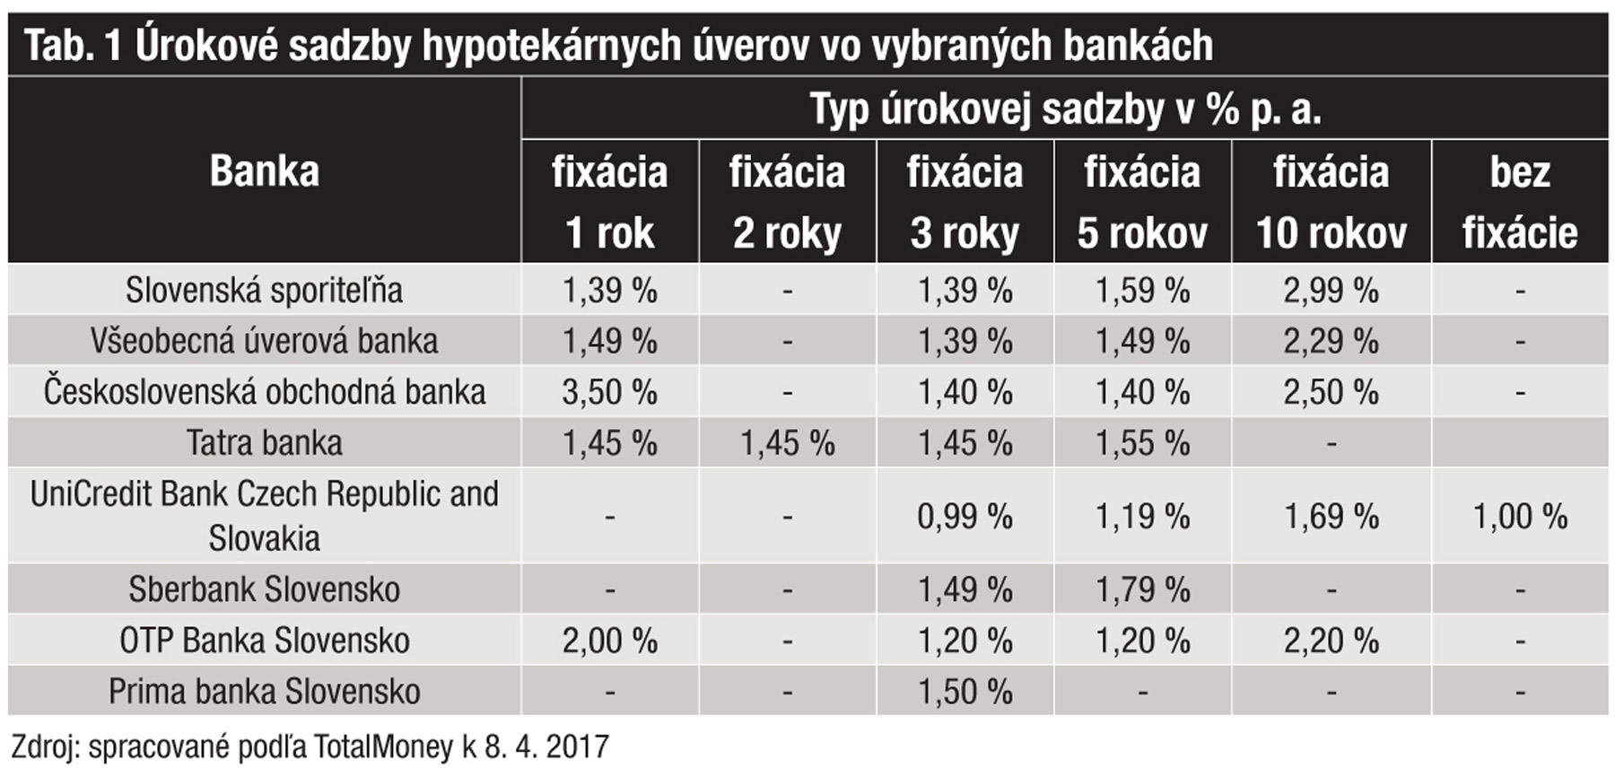
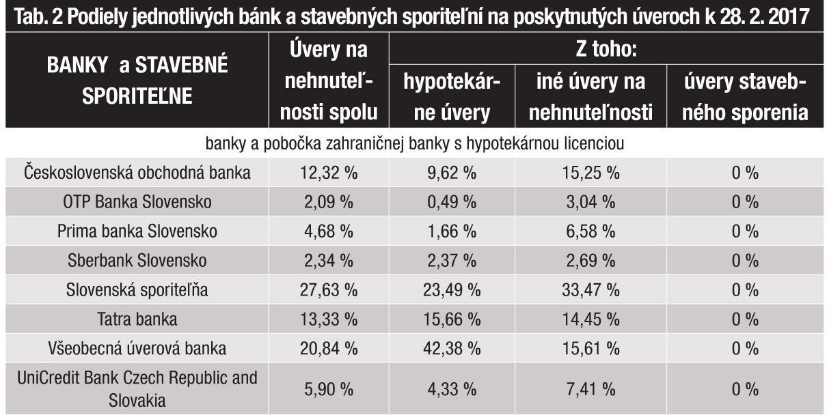
Tabuľky

Slide 8
Zdroje
https://www.vub.sk/ludia/jednovubky/co-je-uver.html
https://www.euroekonom.sk/uverove-riziko/
https://www.asb.sk/biznis/realitny-trh/podcenovanie-rizik-uverov-moze-viest-ku-krizovemu-vyvoju
https://www.zadania-seminarky.sk/referat/uverove-riziko-bankovnictvo/2672

Slide 9
Ďakujem za pozornosť !

